Slide 1
同学相伴 第二课时
道德与法治部编版 三年级下

Slide 2
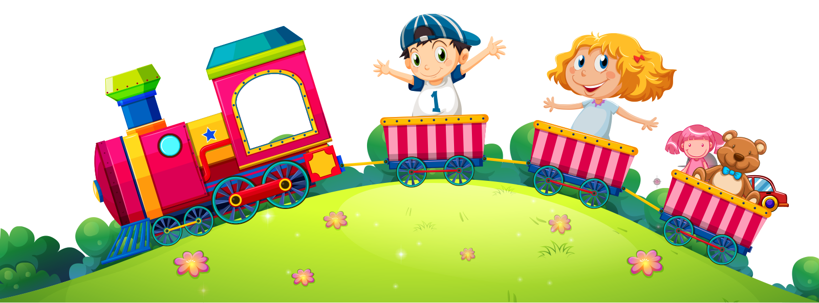
第二课时

Slide 3
视频：我是你的腿！残疾男生求学，同学们轮流背他上学

Slide 4
说 一 说
1、看完视频，你有着怎样的感受？
2、如果你的身边也有这样的同学，你愿意当他的“腿”吗？

Slide 5
不让一个人落下
同学之间，要相互关爱，相互帮助，共同进步，不让一个人落下。

Slide 6
游戏背景：
一群游客乘坐游艇出海看美景。可是很不幸，在他们即将到达目的地时，游艇触礁了，艇上的游客分批爬上了附近的小礁石。
游戏方法：
把全班同学分为若干组（每组四五个人为宜）。
小组成员一起站在报纸上，把报纸当做“礁石”，把地面的其他地方当作“大海”，成员一起努力不让小组中的任何一员掉进“海”里。
当老师说“海水漫上来了”，大家就把报纸对着。小组成员重新一起站在报纸上，继续努力不让小组中任何成员掉进“海”里。
当老师说“海水又漫上来了”，大家就把报纸再对折，重复前面的活动。
以此类推，把报纸折得最小的那一组获胜。
游戏要求：
1.小组中绝不能有任何人“落水”，否则就算失败。
2.注意安全，不要因为拥挤而摔倒。

Slide 7
胜利的采访
让我们一起来采访一下获胜的小组，不让任何成员“落水”的秘诀是什么呢？
团结在一起，你拉我一把，我拉你一把，谁也不能放弃谁。

Slide 8
有人被落下了
在游戏中，我们想尽一切办法不让任何一个小伙伴“落水”。可是，在校园生活中，我们有时会因为种种原因冷落、排斥或者忽视了某些同学。

Slide 9
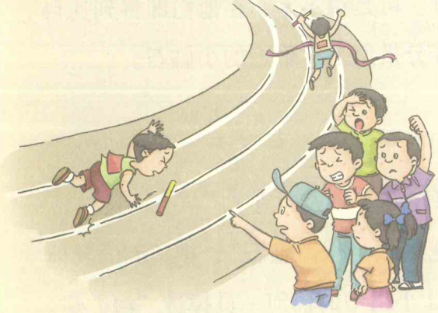
：
说一说
1、你觉得班上的同学这样做对吗？为什么？
2、这样做王浩会有怎样的感受呢？
王浩在接力赛中不小心摔倒了，结果班级接力成绩排在了年级最后一名，大家都埋怨他。
演一演：你认为班上的同学应该怎样做呢？

Slide 10
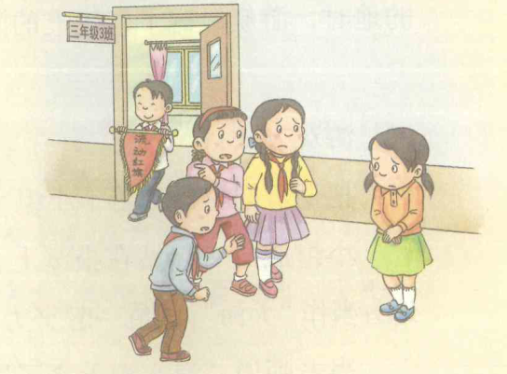
：
说一说
1、你觉得班上的同学这样做对吗？为什么？
2、这样做陈欣会有怎样的感受呢？
陈欣在升旗仪式上没有戴红领巾，结果班级的“流动红旗”丢了，大家都责怪她。
演一演：你认为班上的同学应该怎样做呢？

Slide 11
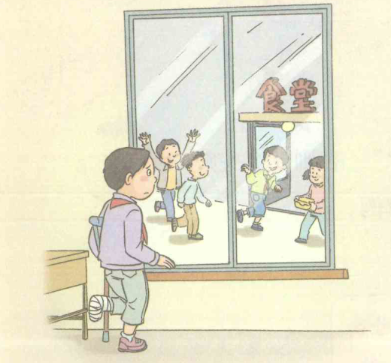
：
说一说
1、你觉得班上的同学这样做对吗？为什么？
2、这样做张晓会有怎样的感受呢？
张晓的脚受伤后，无法去上体育课。下课后，大家都直接从操场上去食堂吃饭，把他一个人遗忘在教室里。
演一演：你认为班上的同学应该怎样做呢？

Slide 12
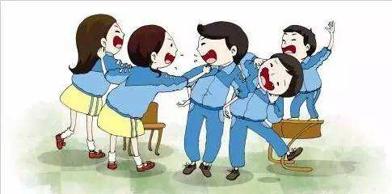
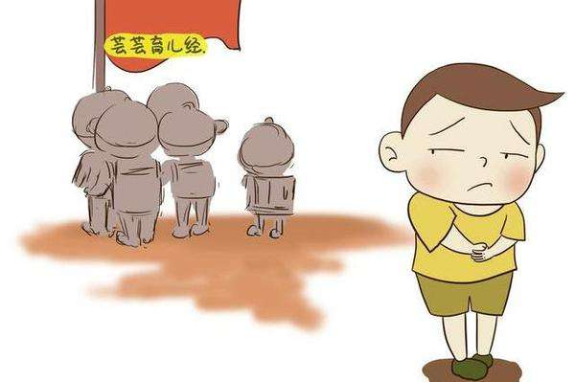
你喜欢这样的班集体和同学关系吗？

Slide 13
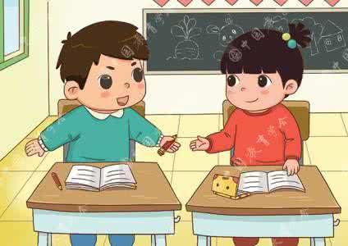
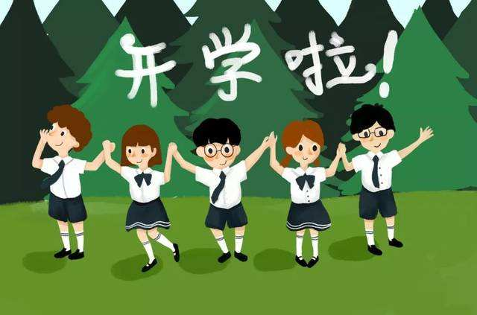
你喜欢这样的班集体和同学关系吗？

Slide 14
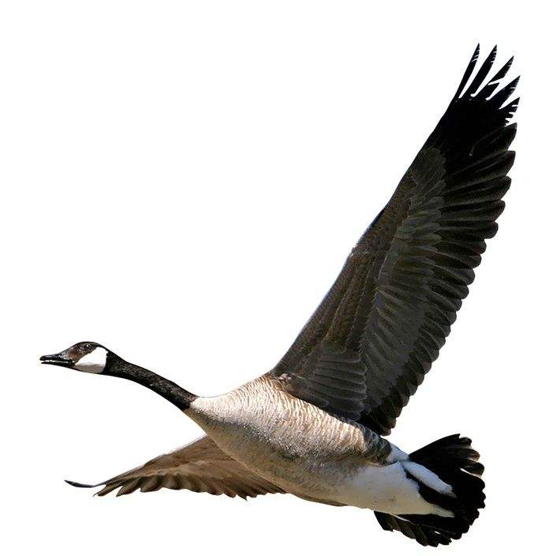
温情的大雁
1、一起朗读课本第27页《温情的大雁》。
2、思考与讨论：
（1）当一只大雁生病或受伤时，为什么会有其他的大雁留下来陪伴它呢？
（2）从大雁身上，我们能够学到些什么呢？

Slide 15
教师寄语
一个真正团结、有凝聚力的集体，是不会让任何一个人落下的。

Slide 16
互助小组：不让一个人落下
请你思考一下，为了不让我们班的任何一位同学落下，可以设立一些怎样的互助小组，帮助大家共同进步，一起提高？

Slide 17
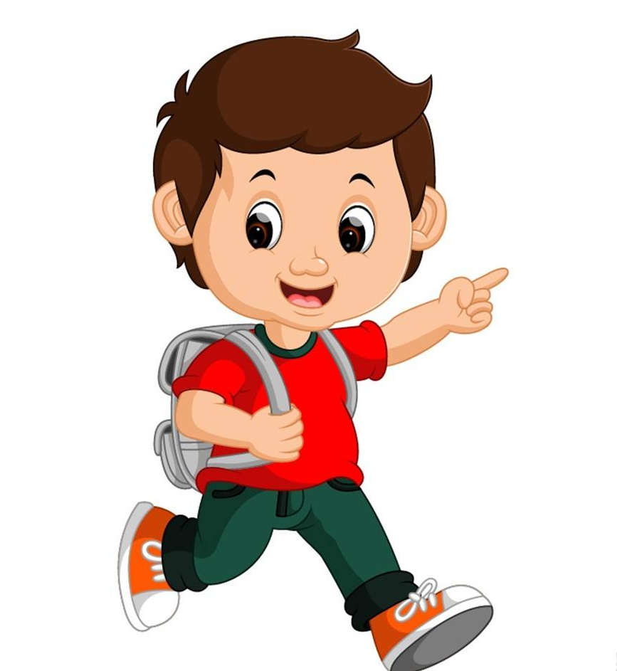
试一试：假如班上的同学有以下情况，我们要怎么做？
1、班里的小晖生病住院了，老师说，他可能有一个多月的时间都来不了学校学习了。你会……
2、班里的小马、小明和小力三名同学的数学成绩很差，老是拖班里后腿，他们觉得难过极了。你会……
3、每次上体育课时，花花因为身体比较弱，总是气喘吁吁地跑在最后。你会……

Slide 18
描绘最美班级
请你想一想，你最希望同学之间的相处是怎样的？你希望拥有怎样的同学关系，怎样的班级氛围呢？

Slide 19
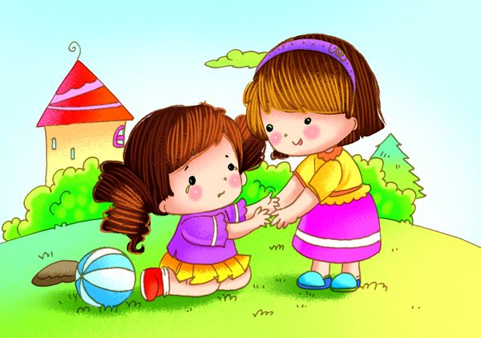
最美班级
我希望我们能够拥有可以互相关爱、互相帮助的同学关系。
描绘最美班级

Slide 20
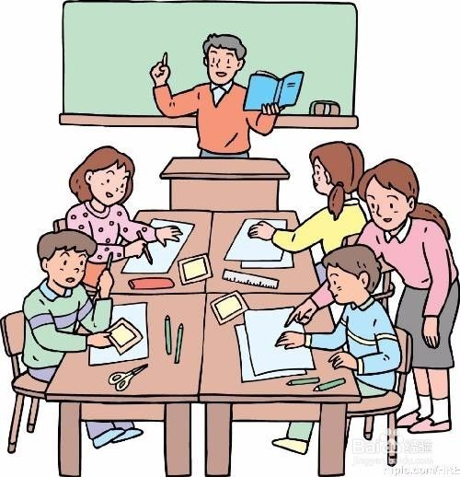
最美班级
我希望我们同学之间在学习上可以相互合作、共同进步。
描绘最美班级

Slide 21
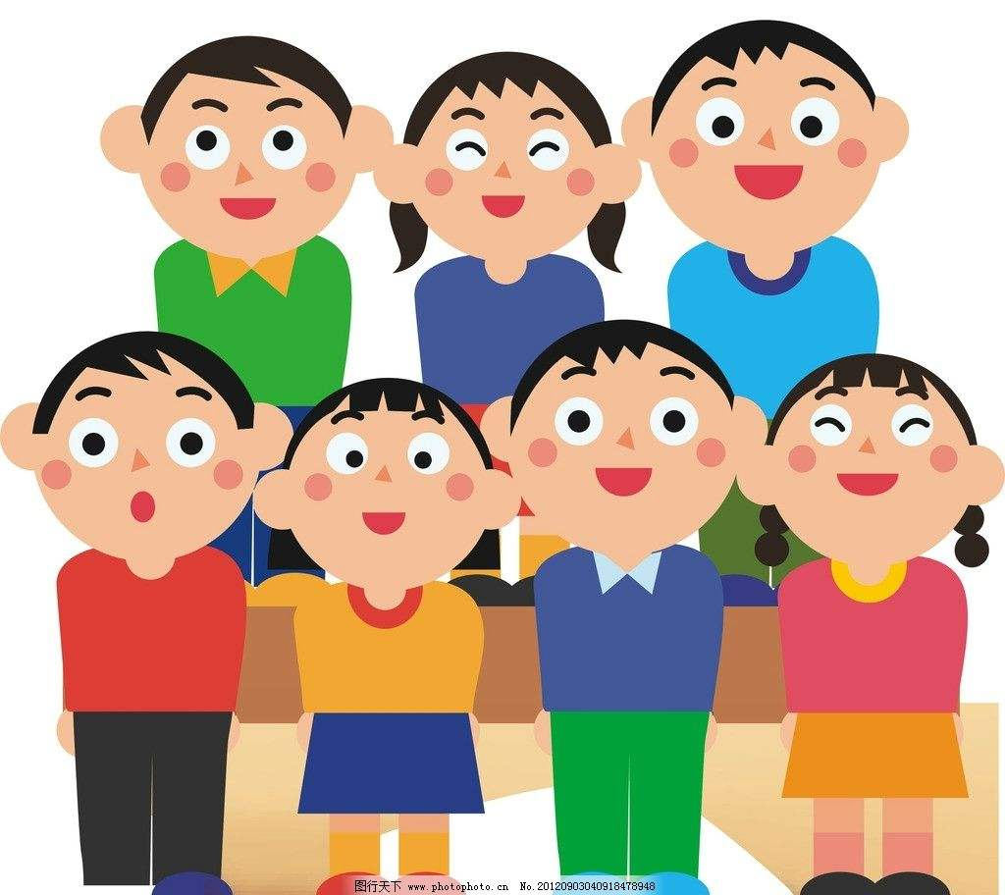
最美班级
我希望我们每位同学在班级里都开开心心，一个也不落下。
描绘最美班级

Slide 22
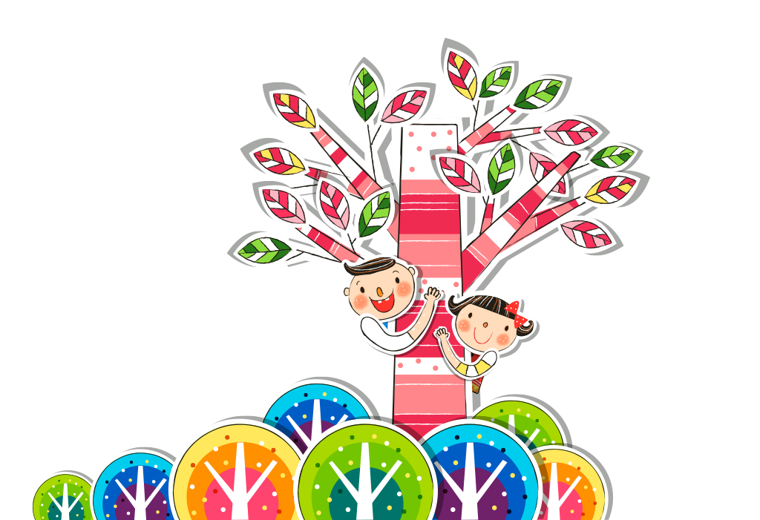
手牵手，一起走
让我们一起携起手来，共同努力，共同进步，不让一个同学落下吧！

Slide 23
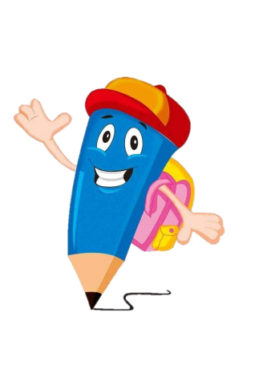
不让一个人落下
1、有人被落下啦
2、温情的大雁
3、班级互助小组
4、打造最美班级
课堂小结

